Slide 1


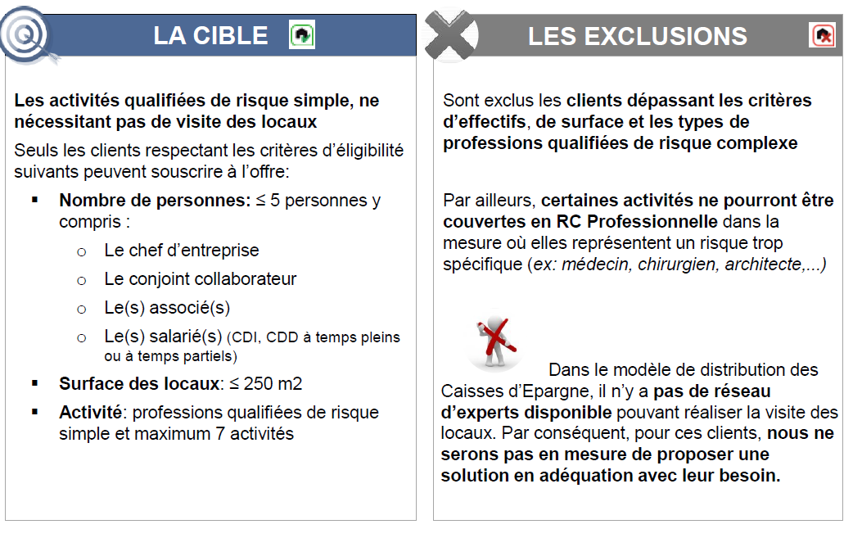

FICHE MEMO – MR PRO
LES CRITERES D’ELIGIBILITE CAISSE D’EPARGNE
1
LES PARAMETRES POUR SOUSCRIRE UN LOCAL
2
L’OBJECTIF DES INTERCALAIRES
Document à remettre au client en complément des Conditions Générales
Accordent des garanties spécifiques complémentaires au client, dédiées à certaines activités
Commerce et services
Commerce alimentation
Vétérinaire
Multiservice à la personne
Prof médicales et paramédicales

Slide 2

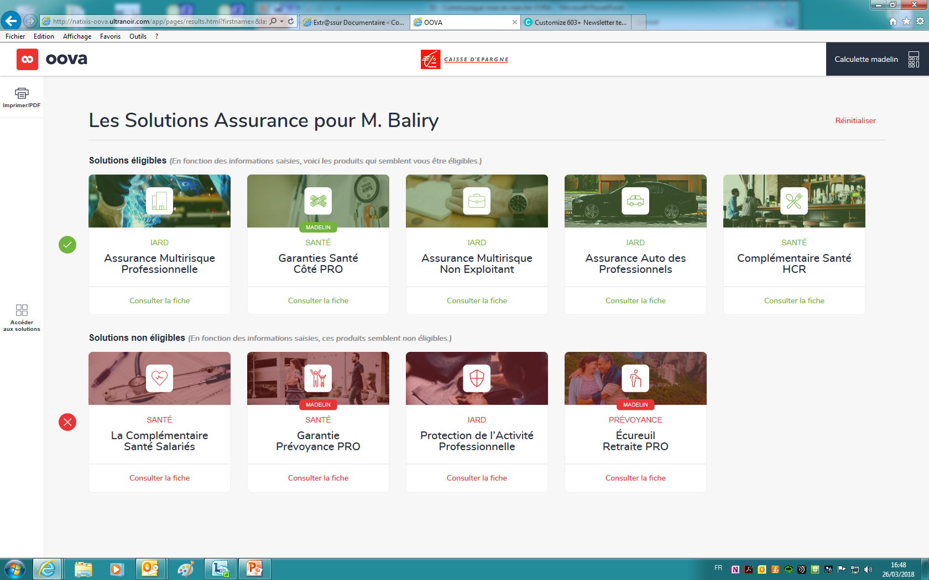

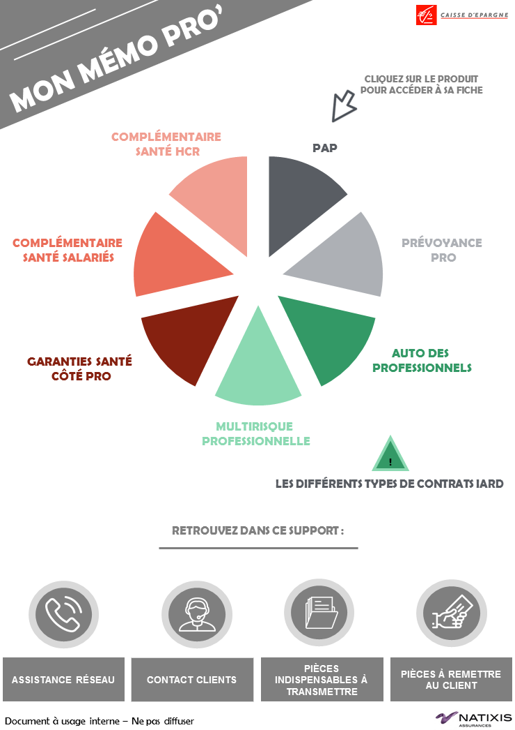
3
OORA : OUTIL D’OPTIMISATION DE LA RELATION ASSURANCE
Cet outil qui permet en quelques minutes d’identifier les produits d’assurances éligibles à votre client et d’aborder toute la gamme professionnelle :
Protection des biens professionnels
Couverture santé
Protection des revenus et du patrimoine du dirigeant
.
CALCULETTE MADELIN
DIAGNOSITC SOUS FORMAT PDF
SOLUTIONS ÉLIGIBLES
SOLUTIONS
NON-ÉLIGIBLES
Il intègre également le MEMO PRO
Ce support PDF dynamique permet d’avoir à portée de main tous les contacts utiles client ou réseau ainsi que les procédures à suivre pour une meilleure souscription.
Il comprend :
Les contacts pour l’assistance réseaux
Les contacts pour le client
Les pièces indispensables à transmettre
Les pièces à remettre au client.
Les procédures de souscription et de résiliation

Slide 3

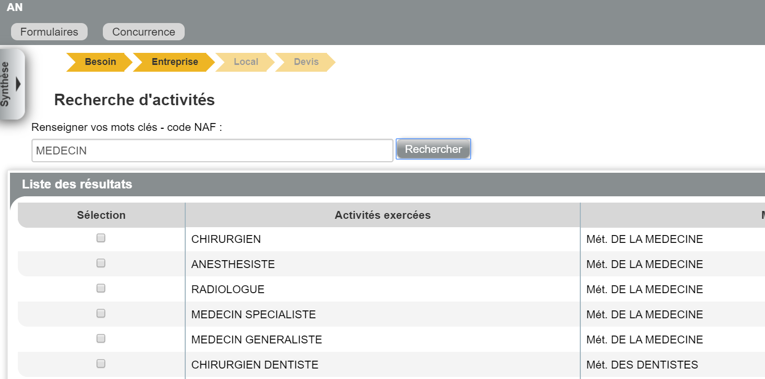
4
VERIFICATION OBLIGATOIRE SUR L’OUTIL DE SOUSCRIPTION
BONNE PRATIQUE
Ouvrir l’outil de souscription IARD PRO via la synthèse client bancaire lors de l’entrée en relation, RDV programmé pour rapatrier les données clients dans notre base de données clients assurances.
Ainsi , APS PRO peut prendre la main distance pour la réalisation de devis, avenant ou affaire nouvelle, notamment en cas de panne informatique
1
VERIFIER L’ELIGIBILITE DE TOUTES LES ACTIVITES
Entrer une activité / code NAF et sélectionner ensuite dans la liste de résultats

Slide 4
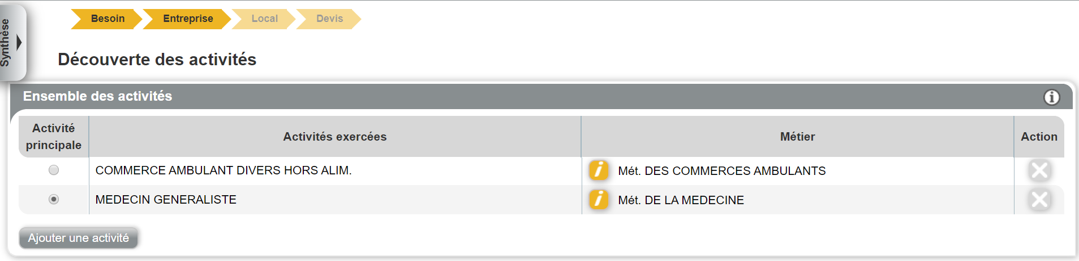

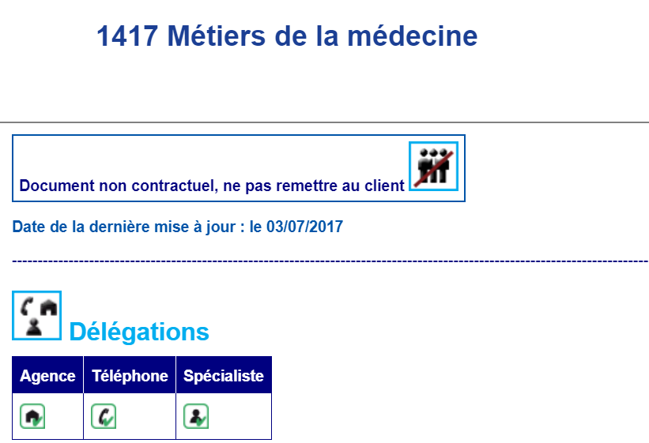
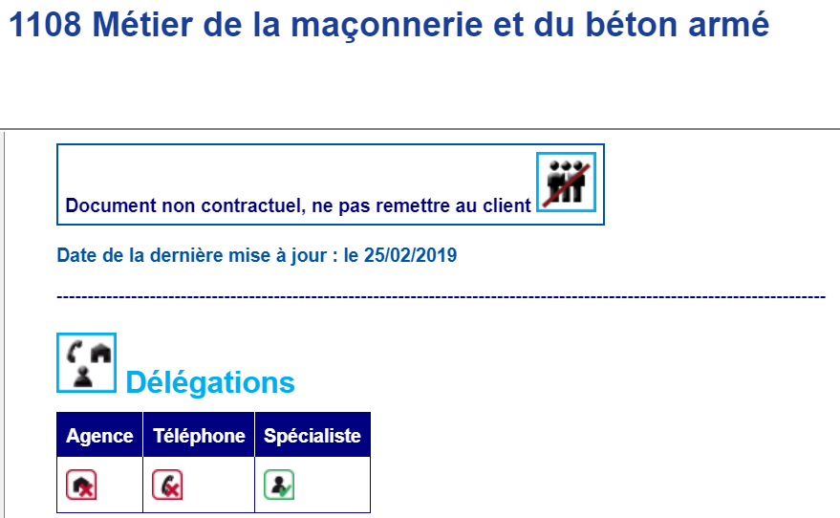
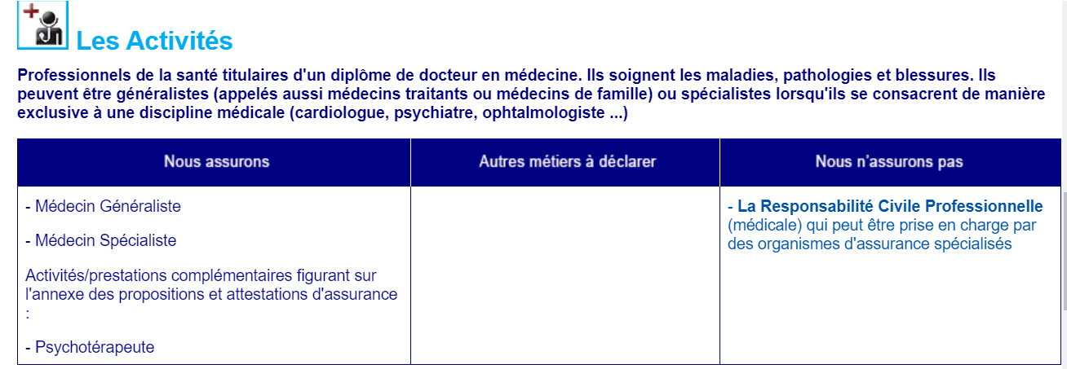
2
VERIFIER CHAQUE FICHE METIER
Cliquer sur le pour analyser la fiche métier
3
ACTIVITE ELIGIBLE A LA SOUSCRIPTION OU NON
OK
KO
4
VERIFIER ENSUITE CE QUE L’ON ASSURE ET ON N’ASSURE PAS
SOCLE LOCAL
+ MNE
POSSIBLE
RC PRO
NON POSSIBLE

Slide 5
CONTACTS
INTERLOCUTEURS
  Natixis Assurances :
  Cécile LANGLOIS
  Tél. 07 71 37 09 00
  cecile.langloios@assurances.natixis.com
  Sandra LEFEVRE
  Tél. 06 70 74 64 24
  Sandra.lefevre@assurances.natixis.com

